Slide 1
Nonlocal Interactions
---The conception and developments
王海军
第四届粒子物理前沿研讨会@山西大学 2023年8月8日

Slide 2
Dis a Point
1. 目前的物理理论和几何学都是建立在点的基础上的；
2. 物理现实客体都是有形状的，只在特定条件下可以抽象成质点；
3. 当质点模型应用于相互作用时，对相互作用有特殊要求：超距作用/保守力；
4. 量子场论伴随高能物理实验发展起来的，能量越高、点模型越精确；
5. 问题：如何回到低能强相互作用，束缚态、强子？

Slide 3
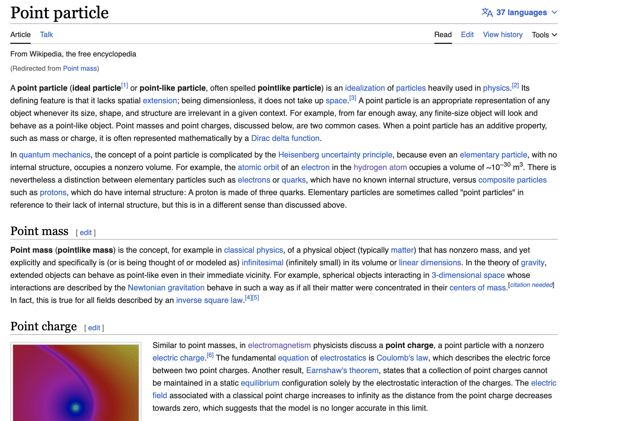

Slide 4
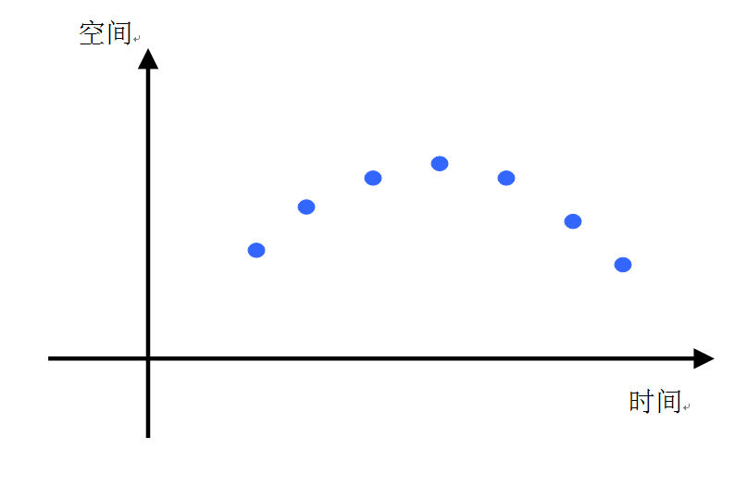
经典运动描述
经典力学运动：上一刻的运动状态决定下一刻的运动状态

Slide 5
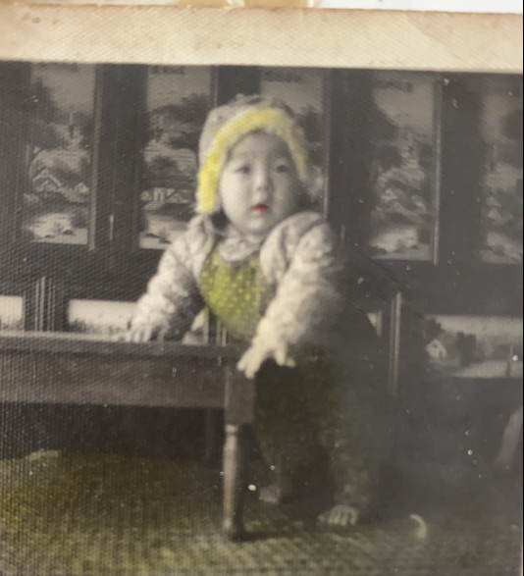
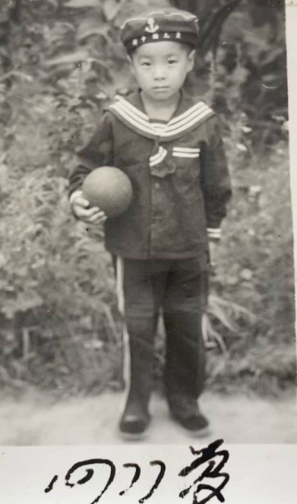

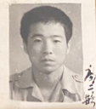



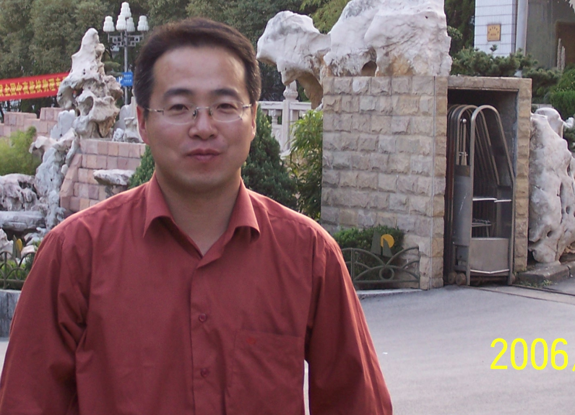




非定域例子
印象描述：时间非定域（同一个人不同年龄照片）
1972
1983
1988
1994
1997
2003
2006
2022
2018
2015
2013
Notes:
5

Slide 6

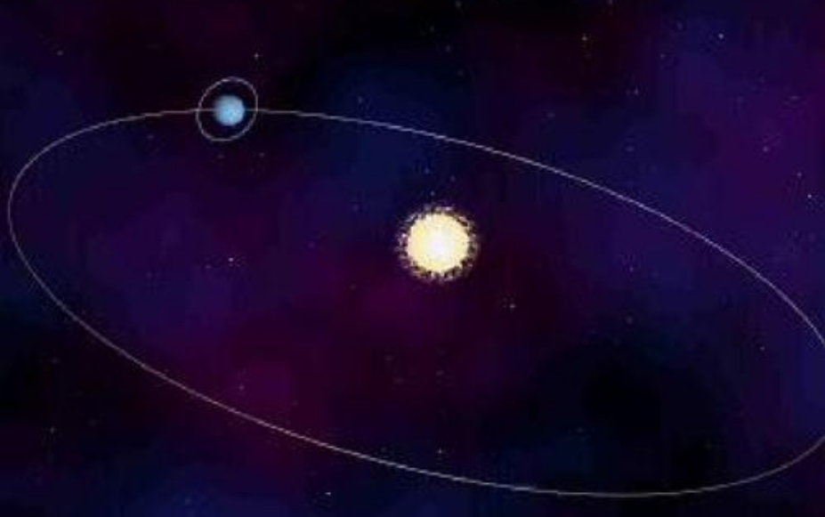
偏离质点——空间非定域
下一刻的运动状态取决于之前很多个空间点的运动状态：直接例子，有形状物体
断了线的风筝
保守力的情况，当成质点没问题：
否则天体中每点路径不一样，力不同。
Notes:
6

Slide 7

例：引力场的非定域
经典质点存在的另一个前提条件：超距作用（必要性）
乡村版相对论
将这种有限速度的描述退化为点之间的关系，就是张量型的描述：正是广义相对论的情形。按此分析：广义相对论是有形状物体间的作用、是非定域的。
爱因斯坦没意识到自己的广义相对论是非定域理论，因此他也反对量子的非定域

Slide 8
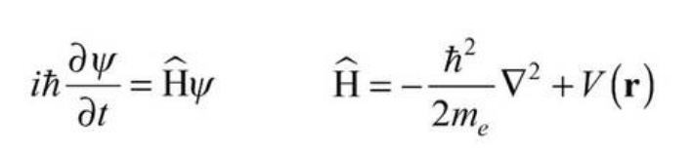
例：微观非定域
把上面的经典物体再缩回到点，来看看薛定谔方程：
A. V(r)=1/r, 超距作用。
B. 解方程的时候设置边界条件，r=0处无波函数，r=∞处也是；通过级数截断的方式

Slide 9
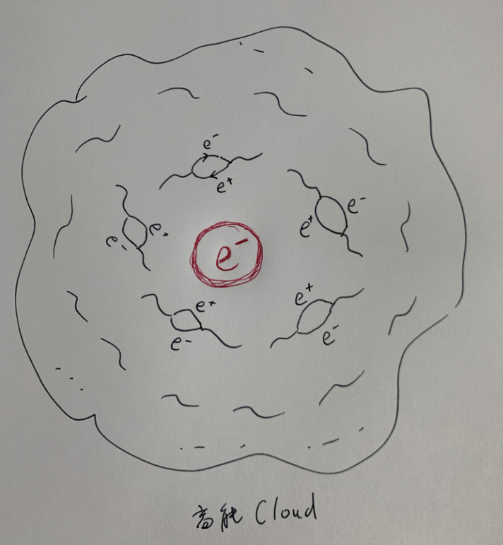
形状从何而来？
重整化方法赋予我们的图像：Dressing Cloud
电子周围光子云、夸克周围胶子云
电荷真的是有形状的

Slide 10
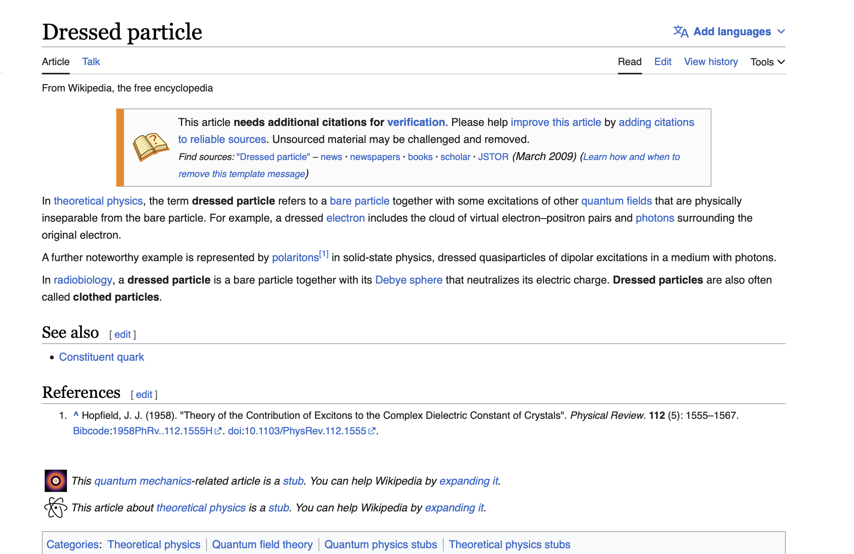
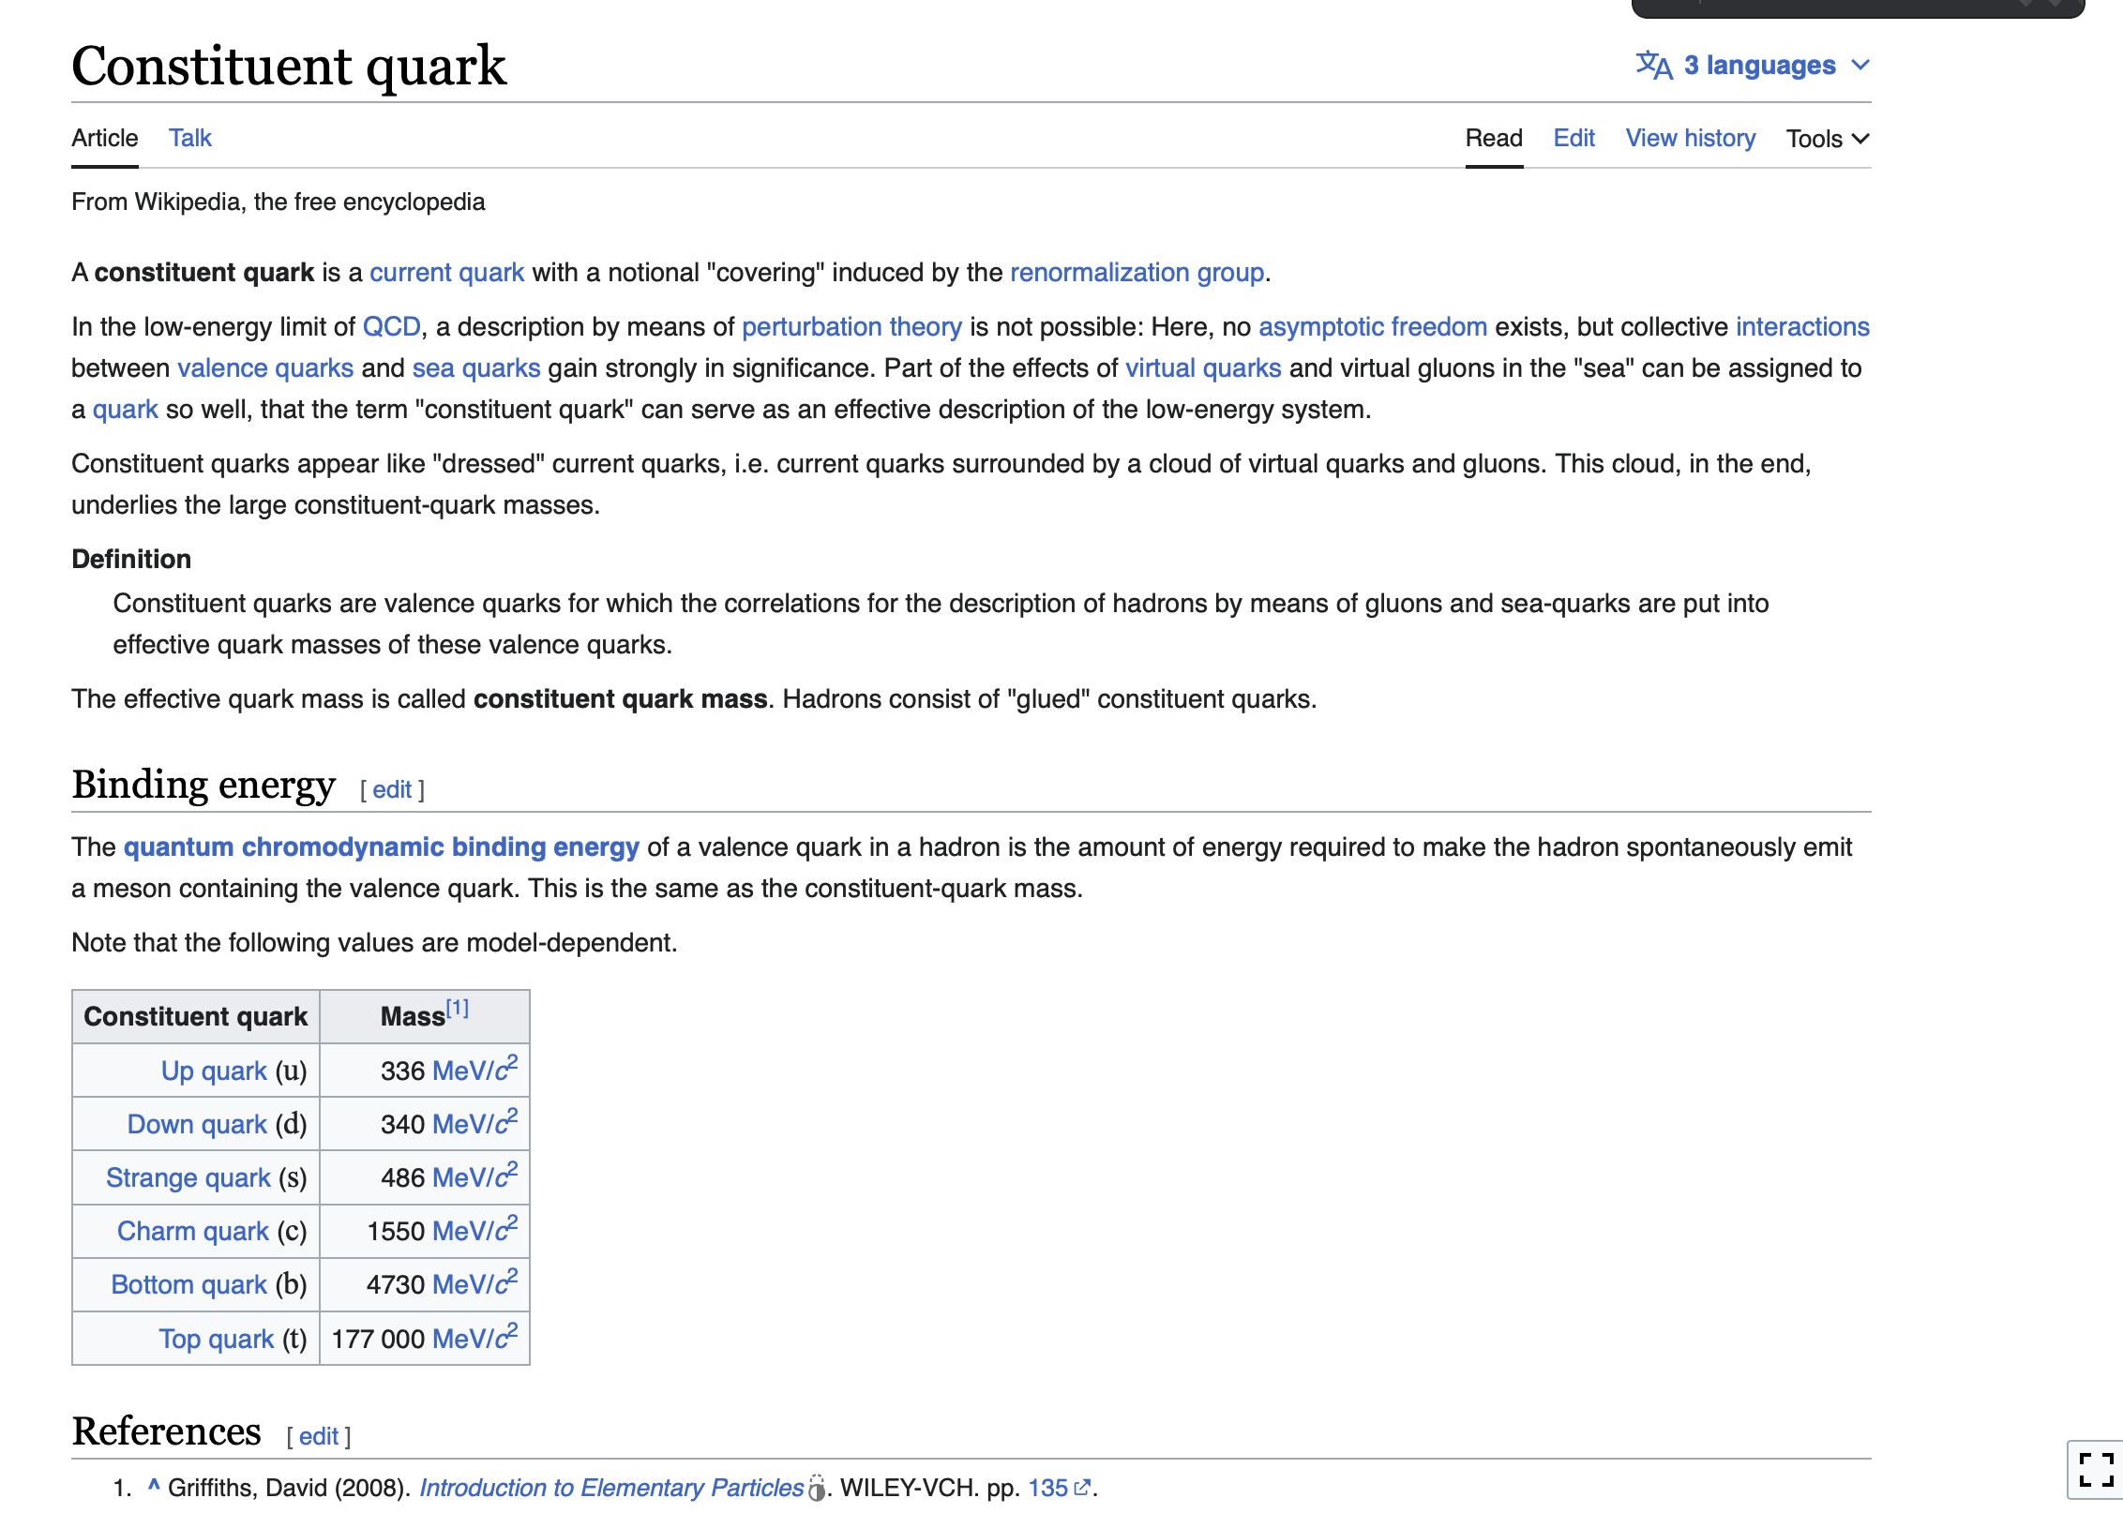
Support
From Wiki.

Slide 11
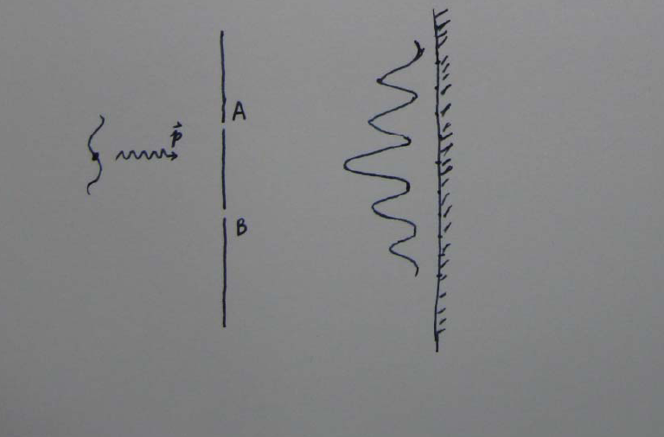
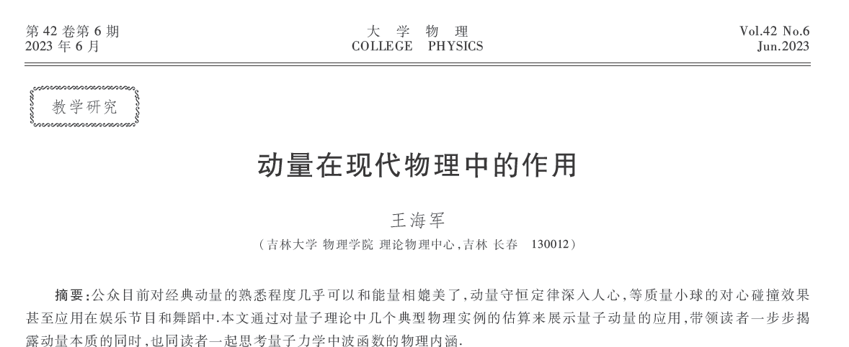
乡村版量子力学
能量逐渐降低降到量子力学范围
Cloud
Wing
软翅非定域（几个波长）
Notes:
11

Slide 13
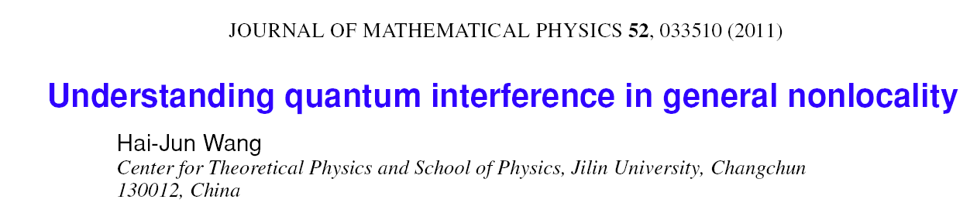
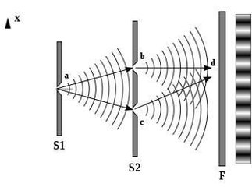
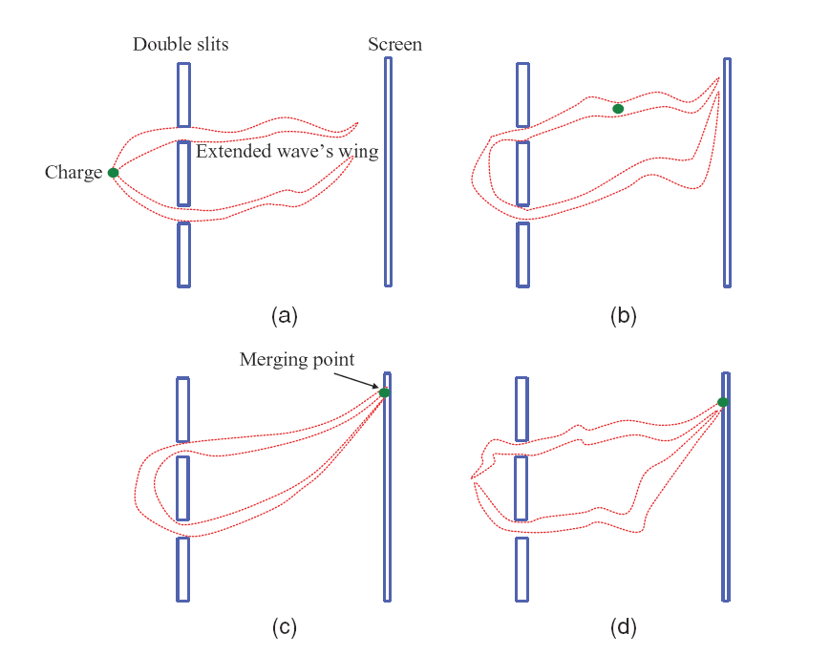
软翅（云）情况
电子是从哪条缝穿过干涉屏的？
Answer：场的自相互作用

Slide 14
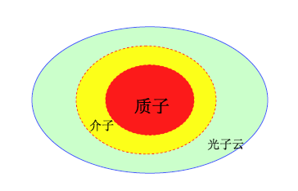
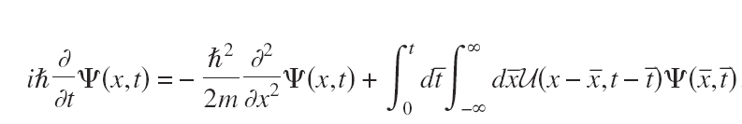
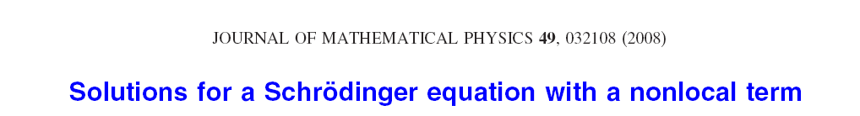
硬核非定域
从薛定谔方程的形式即可了解
蛋黄、蛋清，以及与重整化关系
Cite from：
Notes:
14

Slide 15
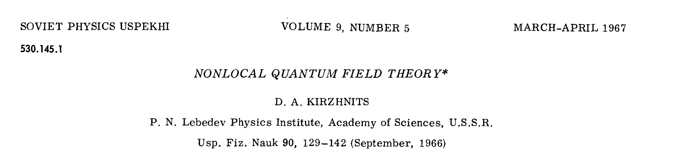
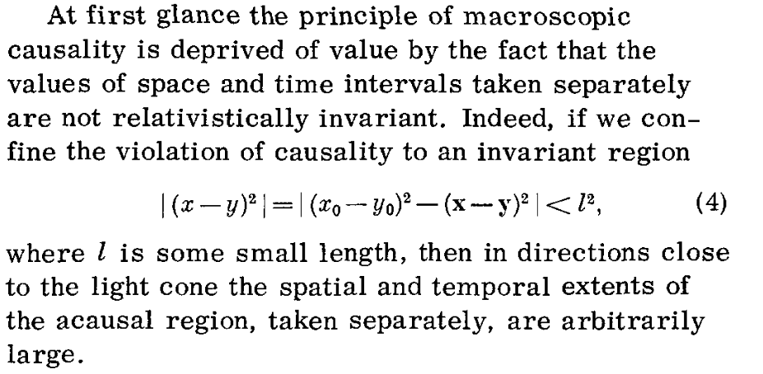
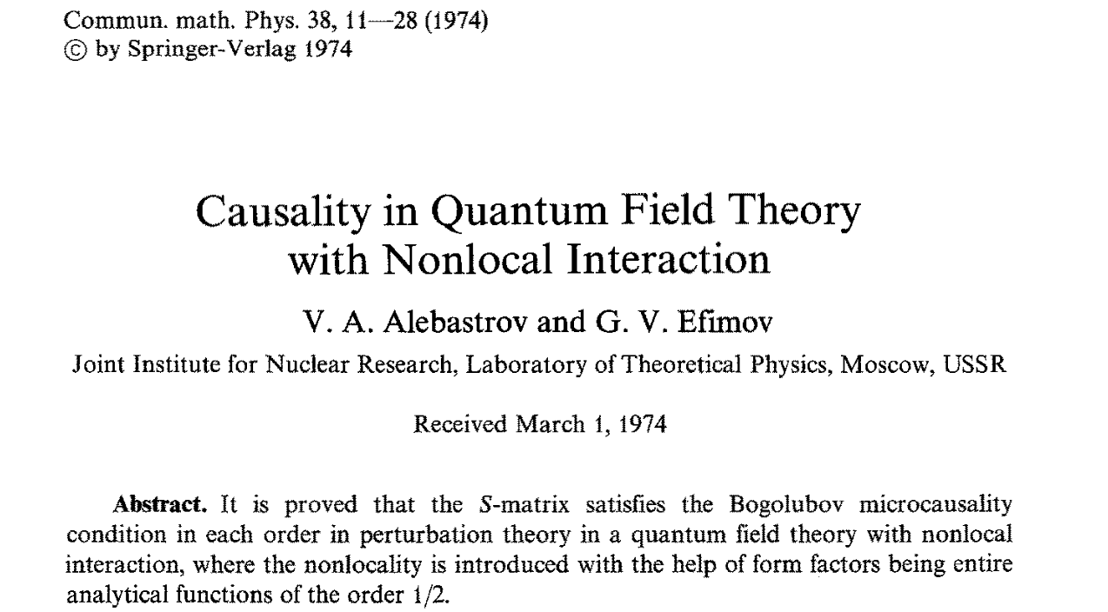
硬核情况违反因果律
违反因果性的间隔表达式
Answer：空时积分区域的独立选取

Slide 16
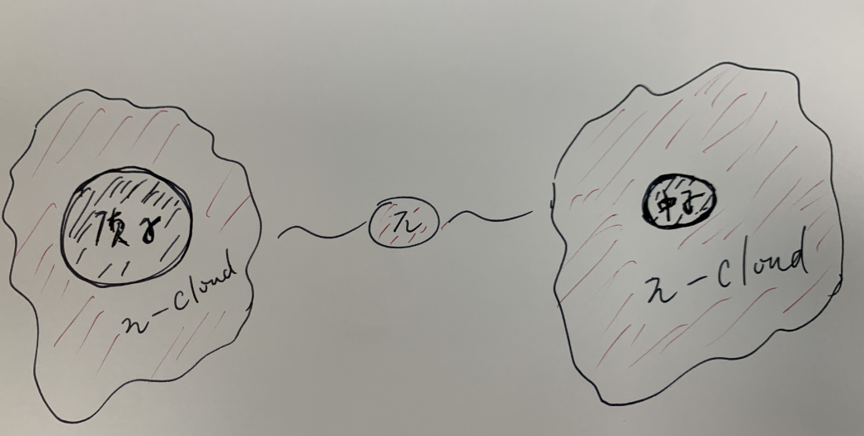
既有硬核又有云
强相互作用：质子、中子之间的作用

Slide 17

新描述必要性
首先，从低能物理角度考虑： 费米场、规范场，两场不可分；微扰不work的时候
以拥抱、胶水为例：

Slide 18

如何描述
借鉴“乡村相对论” 图景：张量可以表达“硬核”非定域相互作用；
借鉴“重整化” 图景：“软翅”非定域作用无需单独表达；
借鉴“乡村量子力学” 图景：“软翅”非定域作用会自动产生一个奇点，
而广义相对论的表述也自动产生一个奇点，黑洞，不可观测的非物理区。可以相互借鉴：
期待新的描述对原有的点-点相互作用给出修正

Slide 19
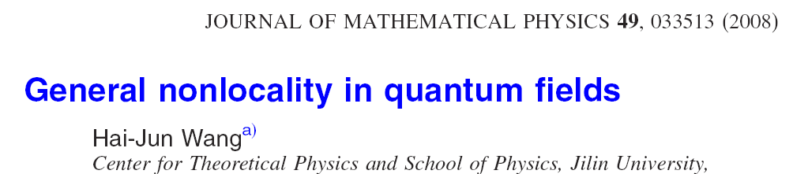
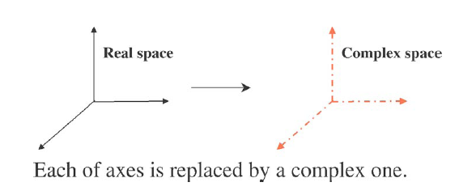
我的理论
张量描述借助广义相对论方式，“波”的效应借助复空间。落实到复微分几何
原理：受到作用的费米子总存在一个复坐标系，在那里它是平面波(无论作用多强，不能失去自己，撕裂合并不发生)

Slide 20



几个结论
结论：
遗留问题：非定域度的定义（B场强度）；近似为拉氏场论的证明（只是修正）
顶角确定已经扩展。但是如何选择？

Slide 21
非定域既往历程
Yukawa
Dirac
Efimov
不得不有的额外要求： 最小尺度l，历史的限制：不知道精美的重整化
处理问题不够物理，一直在解决数学问题。形状因子
Moggate
1990~2000
2000以后
目标方法没有改进，始终是形状因子意义。

Slide 22
1930s
Wataghin：G. Wataghin, Z. Phys. 88, 92 (1934).
1. 第一个认识到相对论不变的 form factor可以起到cut off作用；
2. 在其理论中未要求基本粒子有自己的形状，而是将相互作用换成“action at a distance”, 我们称之为：nonlocal interaction theory.
3. 另一个想法就是引进内部自由度来描述非定域的“弥散性”。Followed by Yukawa.

Slide 23
1940s
Heisenberg:
1. Ann. der Phys. 32 (1938)120.
2. Solvay Report (1939), unpublished.
3. Louis de Broglie: Physicien et penseur (Albin Michel, Paris, 1953), p. 283
4. W. Heisenberg and W. Pauli, preprint (1958).
主要观点： 1.
2. 1953年设计一个非线性统一基本粒子理论，包含着一个长度（耦合常数相关）。

Slide 24
Dirac:
1. 1948 《Quantum Theory of Localizable Dynamical System》
明确反对nonlocal 理论，认为时机不成熟。得到结论：只有理论是可局域化的，才可能在相对论概念框架下发展。
2. 1962《An extensive model of the electron》
把电子设计成表面有张力的球体，外部有场，内部没有。结论与实验不符，但似乎能得到mu轻子相关结论。

Slide 25

1950s
Yukawa：主要受Heisenberg普适最小长度思想的影响。
1949:《On the Radius of Elementary Particles》
《Quantum Theory of Nonlocal Fields, part I》 1950:
《 Quantum Theory of Nonlocal Fields, part I I: irreducible fields and their interaction》
1. 本来想建立一个体系描述球体，但是实际上描写的是两个点的体系，后来被称为Bi-Local。
2. Yukawa’s view：不可能同时测量一个时空点及该点上的场：
3. 非定域相互作用从S矩阵出发的，里面有很多Delta函数。
1953年Yukawa又给出新的作用量，bilocal field 与两个旋量场的作用：
能够解出带形状因子的相互作用，但很难进一步应用。仍然强调
的内部结构。疑难：质量仍然任意、自能仍然发散。

Slide 26
指出Yukawa非定域有问题的两篇文献
M. Fierz, Phys. Rev. 78 (1950) 184.
明确指出 Yukawa的公式体系与Fierz 1939年的公式类似，不可能描述 “a finite extension of a particle”. 但是若引入相互作用的话这种类似性就不存在了。
O. Hara and H. Shimazu, Prog. Theor. Phys. 5 (1950) 1055.
明确地证明了Yukawa理论与一个Local理论的等价性。

Slide 27
W. Pauli: 1953 《On the Hamiltonian Structure of Non-local Field Theories》
1. 出发点：Kristensen-Moller theory (1952):
2. 推导主线： 由方程直接推导守恒流及由其所约束的对易关系。
3. 结论1：正则量的存在得到确认，但只在耦合常数一阶存在。涉及到方程求解。
4. 结论2：“量子化理论在某个连续群下的不变性必然与一个运动方程相关的几个不变积分相联系，而这些积分决定了理论中量子场可观测量在这个群无穷小变换下所对应的变分运算”
没有从群的角度出发直接考虑非定域问题。

Slide 28
Hayashi：1953 《Hamiltonian Formalism in Non-local Field Theories》
1. 思路简单： 从正则假设出发然后逐级求解， 及Hamiltonian。
2. 结论：耦合常数3阶以下与原来S矩阵结果一致。把非因果性及幺正性都推给高阶。
3. 特点：提出用formfactor来处理非定域作用下的束缚态问题。

Slide 29
Yennie：1951《Angular Momentum in Nonlocal Field Theory》
出发点：Yukawa，Heisenberg， Fierz
1，形状：最小半径r, from Heisenberg
2，内部自由度的假定, from Yukawa
3，新颖之处：与对称性联系起来，角动量。
4，意识到这种考虑的平凡性， from Fierz，
评价：实际上只是两点间的相对运动角动量; 且无相互作用。
文中结语：“As far as transformation properties are concerned, an irreducible part of a nonlocal field is therefore equivalent to some type of lcoal field, as asserted by Fierz. This equivalence can be removed only by introducing an interaction between fields ……”
启发：对称性的考虑对非定域相互作用有启发。KM模型中的相互作用——

Slide 30
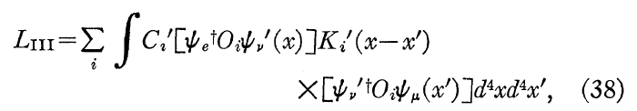
Lee，Yang： 1957
《Possible Nonlocal Effect in mu Decay》
出发点：四线费米过程不一定恰好发生在同一时空点。
探索：给出三种可能拉式量及相应振幅结果。

Slide 31
1953年会议：转折点
1960s——现在：一直在讨论非定域作用的因果性、幺正性。
D. A. Kirzhnits: 《Nonlocal Quantum Field Theory》1966
内容：用S-矩阵“极点”变化情况讨论宏观因果性，探讨角动量发散。
Views： 1. Locality 等价于 Causality
2. “因果性只具有经典意义，量子层次上违不违反我们无法测量且并不知晓，完全是臆断，只有宏观因果性有意义。”
3. 最小尺度 的两面性：一方面不能过小导致local场论发散；一方面不能过大导致宏观因果性被违反。

Slide 32

Commun. Math. phys. 5, 42-56 (1967):
《Non-local Quantum Theory of the Scalar Field 》
Ann. Phys. 71, 466-485 (1972):
《On the Construction of Nonlocal Quantum Electrodynamics》
1. 目的：通过让形状因子为全纯函数而使S矩阵有限、幺正、因果、规范不变的，比Pauli-Villars重整化好（多余极点）。
2. 优点：仍然用S矩阵原来的微扰展开对应的Feynman图进行计算，而且没有发散了，对称性保持不变。
3. Ambiguity：不知道怎样确定这样的形状因子 ？
4. “The usual local quantum electrodynamics is an excellent approximation to the nonlocal theory if this nonlocal really exists.” !
主要思路：形状因子——〉格林函数——〉S矩阵极点——〉幺正性

Slide 34
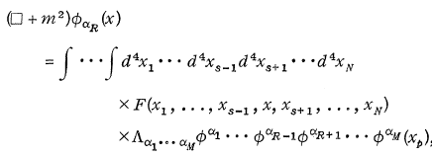
PRD 8, 2472 (1972):
《Action principle and nonlocal field theories》
1. 目的：受Pauli 1953文章的启发研究Kristensen-Moller非定域模型的正则量子化问题，及守恒量问题。
2. 方法特点：从作用量出发的标准场论方法，自己推广了变分法。
3. 特殊结论：能动张量不守恒了。用Feldman-Yang量子化方案，Pauli计算到一阶，他计算到4阶。
4. 若要求 及 满足同样的正则对易关系，则需要有一个对形状因子的约束关系 (部分地回答了Efimov的疑问)。
5. 文中最后提出几个问题，其中有发散问题和初值问题。

Slide 35
PRD 10, 3411 (1974):
《Can the S-matrix be defined in relativistic quantum field theories with nonlocal interaction?》
1. 通过新的拉式量重复了上一篇的所有运算。
2. 除了前面得到的所有结论，还把CPT守恒的要求加到拉氏量中。
3. 目的：考察S矩阵幺正性。
4. 行文特点：对以前工作评价多！计算细致、推理严密，各种方案对照。经典之作！
5. 结论：失败！幺正的S矩阵不存在，KM模型不可能有。
6. 根源：不存在渐近完备性，Efimov的全纯形状因子也不行，没考虑到这点。

Slide 36
Moffat: 1989, PRD, 39, 3654.
《Finite quantum field theory based on superspin fields》
1. 文中Introduction提到弦理论：原来的基于点粒子的场理论不再适用了。
2. comments：发展内部自由度与Yukawa，Yennie的想法不谋而合。
3. 也讨论了S矩阵的微观因果性和幺正性。

Slide 37

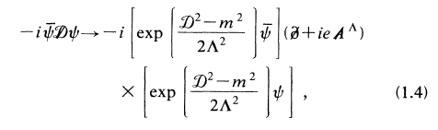
1. 主体思路，受弦理论研究启发，每个场前面乘以一个因子
然后发现S矩阵是有限、幺正、Lorentz不变的，与弦理论相应情况类似。但是代价是非因果性及局域规范变换丢失。因此构造一个非局域规范变换，一阶一构造，不断有新的相互作用出现。
2. 头两阶结果与重整化理论相似。与Efimov的结果树图一致。

Slide 38
Moffat

Slide 40
1. 受string theory的启发： “nonlocality is a fundamental property of string theory and not just the artifact of a cumbersome description of it.”
2. 包含高阶导数的拉氏量给出的结果就是非定域的，这种情况出现在弦方程的修正项中。
3. 对比了他们的结果与Moffat高j角动量的结果，特别是在S矩阵幺正性及收敛性的阶数方面。

Slide 42
After 2000s
特征：1. 承袭原来的思路，扩展及应用；
2. 受弦理论、非交换几何、普朗克长度的影响明显；
3. 相关工作明显增多。

Slide 43
把其原来的工作及Efimov的想法推广到非阿贝尔的情况。

Slide 44
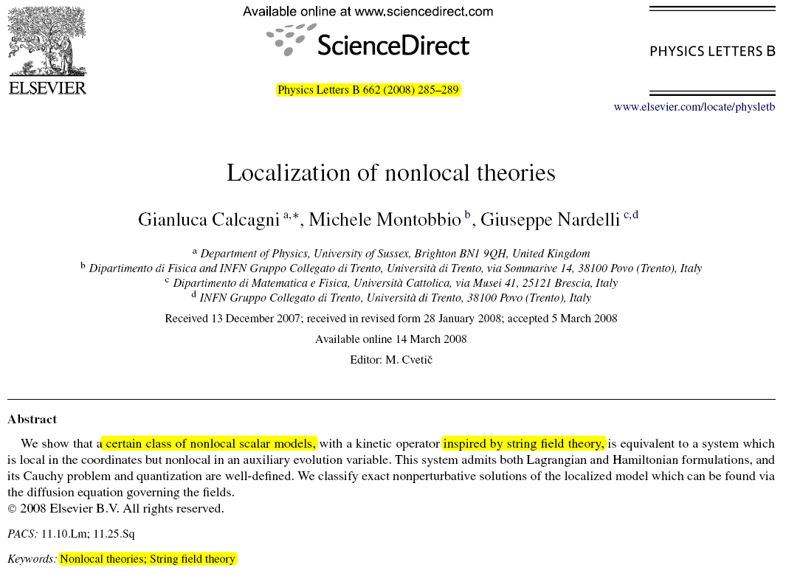
由弦理论主导的非定域场理论的初值问题。分别讨论了一类特殊体系。

Slide 45
寻找违反微观因果性的可观测量。

Slide 46
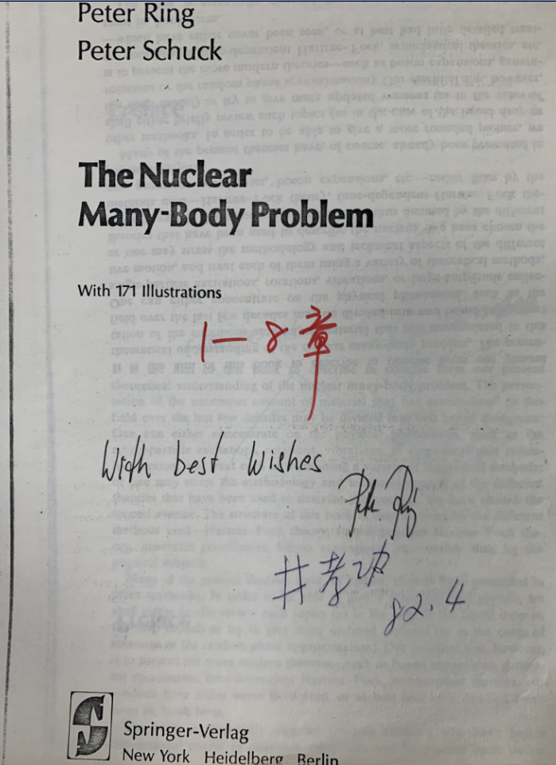
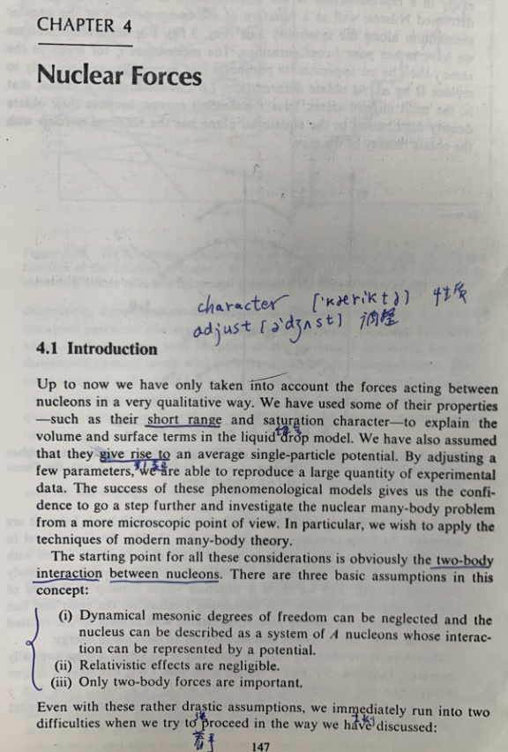
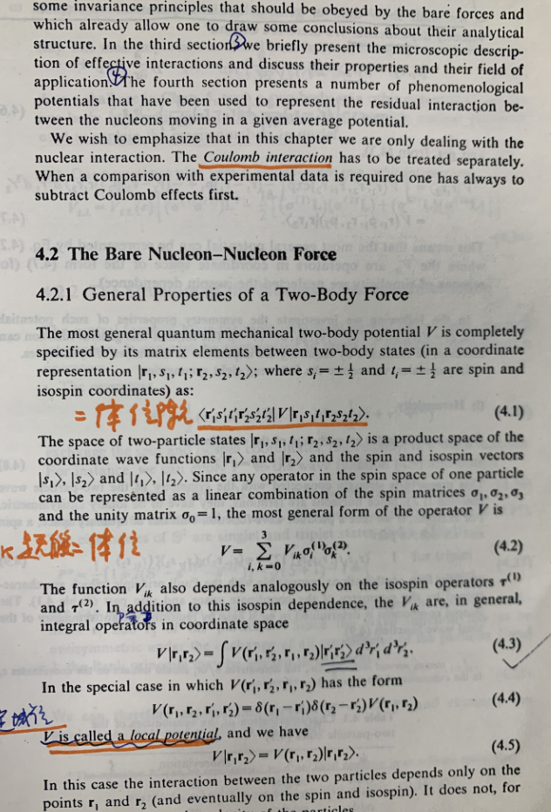
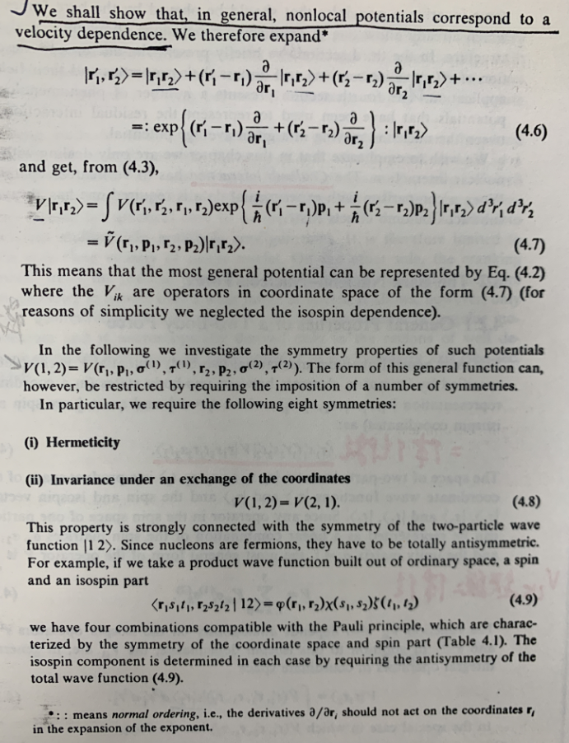

Slide 47
想法起源
1996年图像形成
1997，泡省图书馆，注意到nonlocal这个词，连续介质力学，苏联book
1998学习QCD
2001学习重整化，博士毕业论文也是
2002年4月5日，原理
2005年11月份成稿，2008年3月发表
2011年暑假读了其他人的非定域工作，意外之意外

Slide 48
结论
物理的世界里没有点
物理的世界里没有点

Slide 49
Thanks

